Slide 1
第5章 基于Swing的 图形用户界面设计

Slide 2
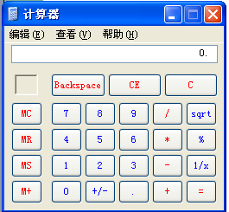
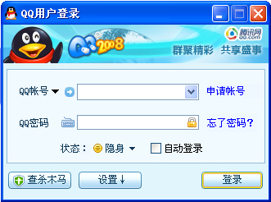
5.1 Java图形用户界面基础
图形用户界面
用户
程序
Notes:
图形用户界面（Graphics User Interface，GUI）是程序与用户交互的方式，利用它系统可以接收用户的输入并向用户输出程序运行的结果。

Slide 3
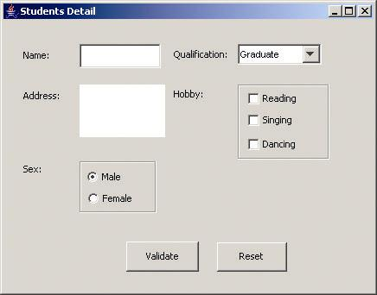
图形用户界面的组成
容器
面板
窗口
单行文本框
标签
单选按钮
按钮
多行文本框
复选按钮
组合框
组件
Notes:
讲解容器与组件的关系

Slide 4
组件与容器
图形用户界面
add()添加组件
组件
容器
remove()移除组件
图形化显示
与用户交互
放在容器内
是一种组件
能容纳其他
组件和容器

Slide 5
GUI技术及支持包
AWT：java.awt包
Swing：javax.swing包
提供了大量地进行GUI设计所使用的类和接口
Java语言进行GUI程序设计的基础
由100%纯Java实现的，不依赖操作系统的支持
使得Java的图形用户界面上了一个台阶
Notes:
轻量级组件 是用JAVA代码画出来的,这样具有平台移植性
重量级组件 是调用操作系统的函数画出来的组件,比如主窗体
一般来说尽量用轻量级的组件,这样对程序的移植性很好，一般javax.swing包里的组件大部分是轻量级的java.awt里面的是重量级的。
Swing是由100%纯Java实现的，Swing组件是用Java实现的轻量级（ light-weight）组件，没有本地代码，不依赖操作系统的支持，这是它与AWT组件的最大区别。由于AWT组件通过与具体平台相关的对等类（Peer）实现，因此Swing比AWT组件具有更强的实用性。Swing在不同的平台上表现一致，并且有能力提供本地窗口系统不支持的其它特性。
AWT 和 SWING 是 Java 设计 GUI 用户界面的基础。与 AWT 的重量级组件不同，Swing 中大部分是轻量级组件。正是这个原因，Swing 几乎无所不能，不但有各式各样先进的组件，而且更为美观易用。所以一开始使用 AWT 的程序员很快就转向使用 Swing 了。 那为什么 AWT 组件没有消亡呢？因为 Swing 是架构在 AWT 之上的，没有 AWT 就没有 Swing。所以程序员可以根据自己的习惯选择使用 AWT 或者是 Swing。但是，最好不要二者混用——除开显示风格不同不说，还很可能造成层次 (Z-Order) 错乱 .
Swing 组件有美观、易用、组件量大等特点，也有缺点——使用 Swing 组件的程序通常会比使用 AWT 组件的程序运行更慢。但是大家都还是更喜欢用 Swing 组件，原因何在？因为随着计算机硬件的升级，一点点速度已经不是问题。相反的，用户更需要美观的用户界面，开发人员则更需要易用的开发组件。
现在让我们来考察Java GUI工具集AWT，SWT和Swing的组件类型和特征
AWT
AWT组件集遵循最大公约数原则，即AWT只拥有所有平台上都存在的组件的公有集合。所以你在AWT中无法获取如表或树等高级组件，因为它们在某些平台上不支持。AWT的组件特征同样遵循这一原则。它只提高平台上公有的特征。例如AWT按钮不能附着图片，因为在Motif平台上，按钮是不支持图片的。
由于它低劣的组件集和特征，AWT无法吸引开发者。它是Sun不推荐使用的，只是为了确保向下兼容和支持Swing。 SWT SWT最初的目标之一是为了提供比AWT更为丰富的组件集。它遵循最小公倍数原则以提供一个各个平台上包含的组件的并集。思路是如果一个组件在某个平台上包含，那么SWT就会包装它并用java代码和JNI来调用它。如果一个组件在某一平台上不存在，它就会用继承并绘制Composite的方式来模拟组件。一个SWT Composite类似于AWT的Canvas。以这种方式，SWT提供了较AWT更为丰富的组件集。值得指出的是SWT的JNI封装不同于AWT，它的模拟也不同于Swing。 在组件特征方面，SWT类似于AWT。它遵循最小公倍数原则。在早期的SWT版本中，SWT按钮因为和AWT同样的原因不支持附着图片。在之后的版本中，许多缺失的特征采用模拟的方式补全。但仍有许多特征无法采用纯粹的模拟实现。SWT将组件的控制交给本地操作系统。它难以扩展。只有例如图形装饰等特征可以借助模拟绘制来自定义实现。所以严格意义上将，SWT组件的组件集和特征因其难于扩展而不如Swing来得丰富。 Swing Swing是三者中最强大和灵活的。在组件类型上，它遵循最大公约数原则。由于Swing可以控制自身GUI系统的全部并有很好的可扩展和灵活性，它几乎可以创建所有你想象得到的组件。唯一的限制是它的AWT容器。在Swing中你还不能跨平台地实现真正的透明化和不规则矩形窗口，因为Swing依赖于AWT顶层容器例如Applet, Window, Frame and Dialog等。除此之外，Swing几乎实现了所有平台上的标准组件。
在组件特征上，Swing遵循最小公倍数原则。它拥有所有平台上可提供的组件特征。不仅如此，你还可以继承已有的Swing组件并添加新的特性。
上面比较主要是在API级别上的。让我们将比较的焦点转移到实现细节上。Swing和SWT/AWT的区别是Swing是纯Java实现，而SWT和AWT是Java和JNI的混合。当然，它们的目标都是相同的，提供一个跨平台的APIs。然而为了达到这一点，SWT和AWT不得不牺牲一些组件和特性以提供一个通用的APIs。

Slide 6
AWT概述
通过
AWT
（ 重量级组件）
创建 GUI
java.awt 包
AWT包含内容
容器
包含 AWT 容器组件
组件
以图形表示的对象允许用户交互
布局管理器
定义 GUI 组件的位置
图形和绘制方法
使用 AWT 图形方法相对于窗口绘制图形
字体
创建并构造用于选择新字体的对象
事件
用于用户和系统交互

Slide 7
AWT类结构
AWTEvent
Font
Panel
Applet
Component
Container
Java.lang.object
Graphics
Window
Frame
MenuComponent
布局管理器类

Slide 8
Swing概述
Swing
（轻量级组件，纯Java组件）
通过
创建 GUI
Javax.swing 包
Swing 包含内容
容器
包含 Swing 组件
组件
以图形表示的对象，允许用户交互
可改变的外观
可更换图形界面的风格
Java2D图形绘制
使用Java2D绘制图形
Notes:
Java1.2发布了Swing GUI组件库。
Swing类被放在javax.swing包及其子包中。在Java 2平台上， Swing已经成为核心层次的一部分，不再是扩展了，但javax的名字被保留了下来。
尽管Swing独立于AWT，但它并没有完全取代 AWT。Swing只是提供了更好的用户界面组件而已。
Swing组件除了 AbstractButton 类之外都以 J 开头。

Slide 9
Swing类结构
Swing组件是
Component类的
直接或间接子类
JText
Object
JComboBox
Component
JLabel
Container
JList
JMenuBar
Window
Applet
JComponent
JOptionPane
JPanel
Frame
Dialog
JApplet
JScrollBar
JFrame
JDialog
AbstractButton
JToggleButton
JMenuItem
JButton
JCheckBox
JRadioButton
JMenu

Slide 10
创建图形用户界面的一般步骤
创建容器
设置布局管理器
添加组件
事件处理

Slide 11
5.2 常用的组件与容器
Swing中的容器分两类
顶级容器：一般是一个顶层窗口（框架）。
中间容器：需要包含在顶层容器中使用的容器。
顶级容器
JFrame：用于框架窗口的类，应用程序至少使用一个框架窗口。
JDialog：用于对话框的类。
中间容器
JPanel：面板，是最灵活、最常用的中间容器。
JScrollPane：与JPanel类似，但还可在大的组件或可扩展组件周围提供滚动条。
JToolBar：按行或列排列一组组件（通常是按钮）。

Slide 12
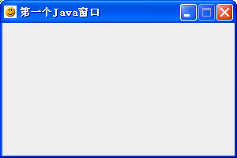
顶层容器—框架JFrame
JFrame是最常用的组件之一，属于顶层容器，用于在Swing程序中创建顶层窗口，允许将标签、按钮、文本框等组件添加其中。
创建顶层容器
创建容器
设置容器大小
设置容器可见性
Notes:
所有的 Jframe框架的顶层都有一个JRootPane 面板。对于具有单一面板的窗体（ JFrame ）， 可以使用getContentPane() 方法取得，并使用 add()方法将组件加到面板上。

Slide 13
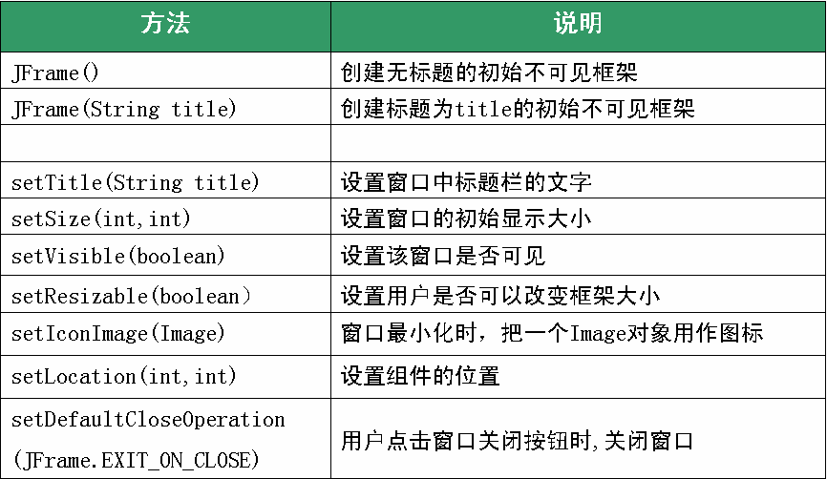
框架JFrame
setResizable(false)
使最大化按钮失效
setLocationRelativeTo(null) | 设置窗口在屏幕上居中
getContentPane() | 获取内容面板
Notes:
jf.setResizable(false); 可以使得最大化按钮失效
dispose——关闭窗口，并回收该窗口的所有资源（Window类）

Slide 14
框架JFrame
JFrame是放置其他Swing组件的顶级容器。
JFrame用于在Swing程序中创建顶层窗口。
默认情况下，框架的尺寸是没有实际意义的0X0像素。 为了设定合适的框架大小，要调用框架的setSize方法。
默认情况下，框架在创建时是不可见的。为了显示框架，要调用框架的setVisible方法。
默认情况下，当用户关闭一个框架时，该框架会隐藏起来，程序不会终止，调用setDefaultCloseOperation。

Slide 15
JFrame应用示例
创建具有以下特征的窗口：
自定义窗口的标题；
窗口的大小不可变（300,200）；
窗口居中显示。
标题
最大化按钮失效

Slide 16
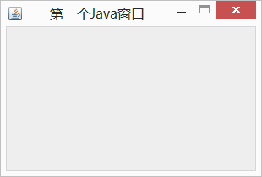
JFrame应用示例
import javax.swing.*;
class App5_1 {
public static void main(String[] args) {
JFrame f=new JFrame("第一个Java窗口"); //创建容器
f.setSize(300,200); //设置容器大小
f.setLocationRelativeTo(null) ; //框架居中
f.setVisible(true); //设置框架可见性
f.setResizable(false); //设置不能改变框架大小
f.setDefaultCloseOperation(JFrame.EXIT_ON_CLOSE);
}
}
Notes:
若要改变框架的颜色，不能直接设置，必须设置框架内置的面板的颜色。如下所示：
f.getContentPane().setBackground(Color.BLUE);

Slide 17
框架JFrame
向JFrame添加组件时，是添加到其内容面板中。
向JFrame中添加组件的方法
调用getContentPane()方法获得JFrame的内容面板，再将组件加入内容面板。
frame.getContentPane().add(childComponent);
在JDK5.0之后的版本中，可直接对JFrame添加组件，实际上也是添加到其内容面板中，格式为：
frame.add(childComponent);
Notes:
1.JFrame默认是有Pane的，所以，你直接add(某个组件)的话，就会将其加入到默认的Pane上去，getContentPane()的话是取得当前JFrame上的Pane，不过如果你setContentPane(某个Panel)的话，那么getContentPane()得到的就是你设置的Panel，如果没有设置，就是默认的Pane
2.add(JPanel对象)一般用于JPanel的嵌套，即在某个JPanel上放置多个JPanel，再在不同的JPanel上放置各自的组件，JPanel对象=(JPanel)getContentPane()是指取得当前的Pane并将其赋给一个对象，setContentPane(JPanel)就是指将当前的Pane设置为你想设置的
在顶层容器及其内容之间放置控件的常用办法是把内容添加到Jpanel上，而Jpanel本身没有边框的 。
Swing组件不能直接添加到顶层容器中，它必须添加到一个与Swing顶层容器相关联的内容面板（content pane）上。内容面板是顶层容器包含的一个普通容器，它是一个轻量级组件。基本规则如下：
（1）把Swing组件放入一个顶层Swing容器的内容面板上
（2）避免使用非Swing的重量级组件。
对JFrame添加组件有两种方式：
1) 用getContentPane( )方法获得JFrame的内容面板，再对其加入组件：frame.getContentPane().add(childComponent)
2) 建立一个Jpanel或 JDesktopPane之类的中间容器，把组件添加到容器中，用setContentPane()方法把该容器置为JFrame的内容面板：

Slide 18
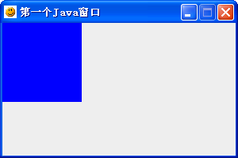
中间容器JPanel
JPanel面板是中间容器
没有标题，不能独立存在，必须将其添加到其他容器中。
面板
方法原型 | 说明
public JPanel() | 构造方法
public JPanel(LayoutManager layout) | 构造方法
public void setSize(int width, int height) | 设置组件的大小（像素）
public void setBorder(Border border) | 设置组件的边框
public void setBackground(Color bg) | 设置组件的背景色
public void setForeground(Color fg) | 设置组件的前景色
Notes:
面板（Panel）与框架类似，也是一种容器，可以容纳其他GUI组件。
Jpanel类具有两个有用的特性：
本身是一个中间容器，能够容纳按钮、滚动条、文本框等用户界面元素
有一个能够在上面进行绘制的表面，用来画文本和图形
为了能在面板中进行绘制，你需要：
定义一个继承Jpanel的新类
覆盖paintComponent方法
class MyPanel extends Jpanel{
public void paintComponent(Graphics g){
super.paintComponent(g);
...//相关的绘制代码
}
｝
paintComponent方法实际上定义在Jcomponent类中。该方法有一个Graphics类型的参数。 Graphics对象存储了一个用于绘制图形和文本的设置集合（如字体和当前颜色）。Java中所有的绘制都必须使用Graphics对象。该对象拥有绘制图形和文本的方法。
paintComponent方法是自动执行的，当窗口需要被重新绘制时，如用户缩放窗口，或还原已最小化的窗口时，系统就会自动调用该方法。
在框架中显示（绘制）文本信息的方法：
g.drawString(text, x, y)
注意：坐标原点（0，0）在屏幕（或组件）的左上角，坐标单位是像素

Slide 19
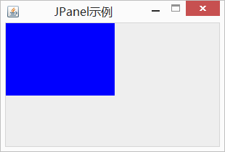
中间容器JPanel
import java.awt.Color;
import javax.swing.*;
public class App5_2 {
public static void main(String[] args) {
JFrame frame = new JFrame("JPanel示例");
frame.setSize(300, 200);
frame.setLayout(null); // 将布局管理器设为null
JPanel panel=new JPanel(); // 创建面板
panel.setSize(150,100); // 设置面板的宽和高
panel.setBackground(Color.BLUE); // 设置面板的背景色
frame.add(panel); // 将面板添加到frame中
frame.setVisible(true);
frame.setDefaultCloseOperation(JFrame.EXIT_ON_CLOSE);
}
}

Slide 20
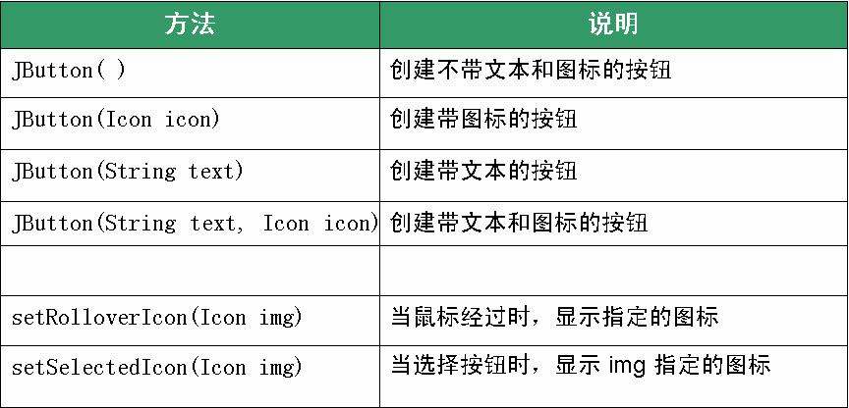
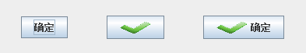
按钮JButton
JButton(按钮)是常用组件之一，可以显示文本或图标。
Notes:
import javax.swing.*;
class GUIDemo1{
public static void main(String[] args)throws Exception
{ JFrame f=new JFrame("第一个Java窗口"); //创建容器
f.setSize(300,200); //设置容器大小
f.setDefaultCloseOperation(JFrame.EXIT_ON_CLOSE);
f.setVisible(true); //设置框架可见性
f.setLocationRelativeTo(null) ;
}
}

Slide 21
按钮JButton
创建文本按钮
JButton button = new JButton("确定");
创建图标按钮
ImageIcon imageIcon = new ImageIcon("pict.jpg");
imageIcon.setImage(imageIcon.getImage().
getScaledInstance(40,20,Image.SCALE_DEFAULT));
JButton button = new JButton(imageIcon);
创建带文本和图标的按钮
JButton button = new JButton(“确定”,imageIcon);
Notes:
import java.awt.*;
import javax.swing.*;
class ExceptionByZero {
public static void main(String args[]) throws Exception {
JFrame frame = new JFrame();
frame.setSize(400, 200);
JButton button1 = new JButton("确定");
ImageIcon imageIcon = new ImageIcon("ok1.png");
imageIcon.setImage(imageIcon.getImage().getScaledInstance(40, 20, Image.SCALE_DEFAULT));
JButton button2 = new JButton(imageIcon);
JButton button3 = new JButton("确定", imageIcon);
frame.setLayout(new FlowLayout(FlowLayout.CENTER,30,30));
frame.add(button1);
frame.add(button2);
frame.add(button3);
frame.setVisible(true);
}
}

Slide 22
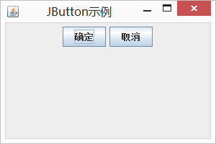
JButton应用示例
实现如下图所示的图形用户界面。

Slide 23
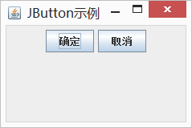
JButton应用示例
import java.awt.FlowLayout;
import javax.swing.*;
public class App5_3 {
public static void main(String[] args) {
JFrame frame = new JFrame("JButton示例");
frame.setSize(300, 200);
JButton buttonOK, buttonCancel; frame.setLayout(new FlowLayout());
buttonOK = new JButton("确定");
buttonCancel = new JButton("取消");
frame.add(buttonOK); frame.add(buttonCancel);
frame.setVisible(true);
frame.setDefaultCloseOperation(JFrame.EXIT_ON_CLOSE);
}
}

Slide 24
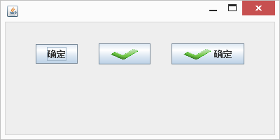
JButton应用示例
实现如下图所示的图形用户界面。

Slide 25
import java.awt.*;
import javax.swing.*;
class ButtonImage {
public static void main(String args[]) {
JFrame frame = new JFrame();
frame.setSize(400, 200);
ImageIcon imageIcon = new ImageIcon("ok.png");
imageIcon.setImage(imageIcon.getImage().
getScaledInstance(40, 20, Image.SCALE_DEFAULT));
JButton button1 = new JButton("确定");
JButton button2 = new JButton(imageIcon);
JButton button3 = new JButton("确定", imageIcon);
frame.setLayout(new FlowLayout(FlowLayout.CENTER,30,30));
frame.add(button1); frame.add(button2);
frame.add(button3); frame.setVisible(true);
frame.setDefaultCloseOperation(JFrame.EXIT_ON_CLOSE);
}
}

Slide 26
5.3 布局管理器
所谓布局，就是各组件在容器中如何摆放。
为实现跨平台的特性并获得动态的布局效果，Java将容器内的所有组件安排给“布局管理器”负责管理。
布局管理器负责确定每个组件的大小及位置，当容器发生变化后还能够进行动态调整。
Notes:
Java的组件不使用坐标这种绝对定位的形式，而使用布局管理器(layout manager)进行相对定位，使得程序界面能够自动适应不同分辨率的屏幕。
Swing布局管理器
现在高级图形用户界面工具一般都包括布局管理器机制。什么叫做布局管理器？如果所有窗口的大小是不变的，那么我们在往窗口中添加组件时，只要将组件的拖放到固定位置、调整好尺寸就可以了，就像VB的界面工具一样。可大多数情况并非如此，用户经常需要调整窗口的大小，以便和其他程序协同工作。这种情况下，在传统界面工具中，比如VB，就需要显式的侦听窗口尺寸调整事件，根据当前窗口的大小重新计算并调整各个组件的大小和位置。AWT/SWT/Swing将这个过程自动化、模块化了，抽象出一个布局管理器来负责管理界面组件的布局。

Slide 27
5.3 布局管理器
布局管理器的分类
FlowLayout（流式布局）:Panel和Applet的缺省布局管理器
BorderLayout（边界布局):JDialog和JFrame的缺省布局管理器
GridLayout（网格布局）
GridBagLayout（网格组布局）
CardLayout（卡片布局）
BoxLayout（箱式布局）
SpringLayout（弹簧布局）
每个容器都有缺省的布局管理器。在没有设置新的布局前，在容器中添加组件都按照该容器的缺省布局排列。
可通过setLayout()方法为容器设置新布局。
Notes:
在没有设置新的布局前，在容器中添加组件都按照该容器的缺省布局排列。
有些布局类在awt包中，有的新的布局类在swing包中。

Slide 28
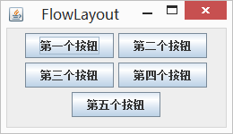
FlowLayout—流式布局管理器
上
左
右
下
默认居中对齐
方法原型 | 说明
public FlowLayout() | 构造方法流式布局管理器
public FlowLayout(int align) | 构造方法
public FlowLayout(int align, int hgap, int vgap) | 构造方法
public void setAlignment(int align) | 设置对齐方式
public void setHgap(int hgap) | 设置组件与组件或容器边缘之间的水平间距
public void setVgap(int vgap) | 设置组件与组件或容器的边缘之间的垂直间距
align表示对齐方式，取值为常量。
FlowLayout.LEFT FlowLayout.RIGHT FlowLayout.CENTER（默认）
Notes:
每行组件默认居中对齐，组件之间的水平间距和垂直间距默认是5个像素

Slide 29
设置FlowLayout布局
设置默认的FlowLayout 布局
JFrame frame=new JFrame( );
FlowLayout flow = new FlowLayout( );
frame.setLayout(flow);
上面的语句可以简化成： frame.setLayout( new FlowLayout() );
设置框架fr为组件左对齐的FlowLayout布局
fr.setLayout( new FlowLayout( FlowLayout.LEFT ) );
设置框架fr为组件左对齐的FlowLayout布局，并且组件的水平间距为20像素，垂直间距为40像素。
fr.setLayout( new FlowLayout( FlowLayout.LEFT,20,40 ) );

Slide 30
FlowLayout使用示例
import java.awt.*;
import javax.swing.*;
class FlowLayoutDemo {
JFrame frame;
JButton button1, button2, button3, button4, button5;
public FlowLayoutDemo(String title) {
frame=new JFrame(title);
frame.setSize(260, 150);
button1 = new JButton("第一个按钮");
button2 = new JButton("第二个按钮");
button3 = new JButton("第三个按钮");
button4 = new JButton("第四个按钮");
button5 = new JButton("第五个按钮");
frame.setLayout(new FlowLayout());
frame.add(button1); frame.add(button2);
frame.add(button3); frame.add(button4);
frame.add(button5); frame.setVisible(true);
}
public static void main(String[] args) {
new FlowLayoutDemo("FlowLayout");
}
}
Notes:
流式布局的优点是：使用组件的最佳尺寸
流式布局的缺点是：改变容器大小，组件相对位置会发生变化
import java.awt.*;
import javax.swing.*;
class FlowLayoutDemo {
JFrame frame;
JButton button1, button2, button3, button4, button5;
public FlowLayoutDemo(String title) {
frame=new JFrame(title);
frame.setSize(260, 150);
button1 = new JButton("第一个按钮");
button2 = new JButton("第二个按钮");
button3 = new JButton("第三个按钮");
button4 = new JButton("第四个按钮");
button5 = new JButton("第五个按钮");
frame. getContentPane().setLayout(new FlowLayout()); // 设置流式布局管理器
frame.add(button1);
frame.add(button2);
frame.add(button3);
frame.add(button4);
frame.add(button5);
frame.setVisible(true);
frame.setDefaultCloseOperation(JFrame.EXIT_ON_CLOSE);
}
}
public class App5_5 {
public static void main(String[] args) {
new FlowLayoutDemo("FlowLayout");
}
}

Slide 31
FlowLayout—流式布局管理器
FlowLayout布局管理器是JPanel的默认布局管理器。
流式布局的优点
自动采用组件的最佳尺寸，每个组件比较美观。
流式布局的缺点
改变容器大小时，组件相对位置会发生变化。

Slide 32
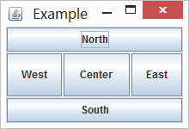
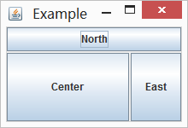
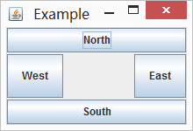
BorderLayout—边界布局管理器
边界布局管理器的布局分为五个位置：CENTER、EAST、WEST、NORTH、SOUTH。
可以把组件放在任意一个位置，缺省位置是CENTER。
有区域没有放置组件时，如果是东西南北区域，则该区域不会保留，如果是中间区域将置空。
BorderLayout是窗口、框架内容窗格和对话框等的缺省布局。
Notes:
East、South、West、North四个边界区域，若某个区域没有放置组件，则该区域将变为0，同时Center区域的组件将会扩展到这个区域。
如果Center区域不放置组件，则容器中间将空白. 若将多个组件放在了同一个区域内，最后一个放入的组件将覆盖前面的组件。
如果想在一个区域添加多个组件，则必须先在该区域放一个容器，再将多个组件放在该容器中。

Slide 33
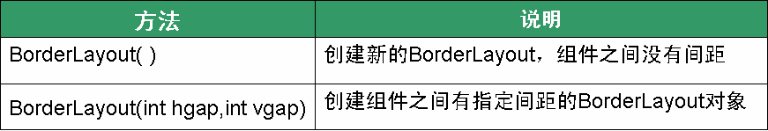
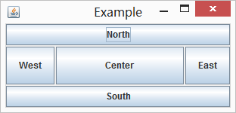
BorderLayout—边界布局管理器
向BorderLayout布局的容器中添加组件，使用 add( Object region,Component compObj)方法。
表示区域的静态常量
组件对象
frame.add ( BorderLayout.WEST, new JButton(“添加”) );
每个区域只能添加一个组件，若添加多个，只能显示一个。
如果想在一个区域添加多个组件，则必须先在该区域放一个容器，再将多个组件放在该容器中。
Notes:
不是组件之间的间距，是区域之间的间距

Slide 34
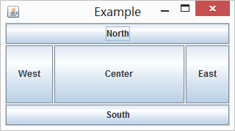
import java.awt.*;
import javax.swing.*;
class BLDemo {
Jframe f;
public BLDemo (String title) {
f = new JFrame(title);
f.setLayout(new BorderLayout(2,2));
f.add( BorderLayout.NORTH, new JButton("North") );
f.add( BorderLayout.SOUTH, new JButton("South") );
f.add( BorderLayout.EAST, new JButton("East") );
f.add( BorderLayout.WEST, new JButton("West") );
f.add( BorderLayout.CENTER, new JButton("Center") );
f.setSize(260, 180);
f.setVisible(true);
f.setDefaultCloseOperation(JFrame.EXIT_ON_CLOSE);
}
public static void main(String args[]) {
BLDemo demo = new BLDemo (“Example");
}}
Notes:
演示改变容器大小时，各区域的大小变化。

Slide 35
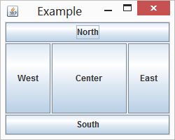
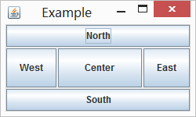
BorderLayout—边界布局管理器
思考：横向、纵向改变BorderLayout布局的容器大小， 总结组件的变化规律。
容器大小改变时，各区域和各组件的大小会改变。
North和South区域的高度保持不变。
East和West区域的宽度保持不变。
Center区域的组件随容器大小的变化而变化。
垂直加高 初始状态 水平加长
Notes:
BorderLayout 麻将布局优点是：容器形状变化，组件相对位置不会变化，缺点是，如直接使用，则只能放置5个组件 。

Slide 36
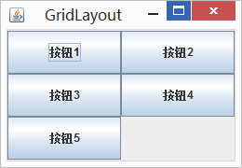
GridLayout—网格布局管理器
网格布局管理器将容器的空间划分成若干行、列的网格。
每个网格大小相同。
各组件的排列方式为：从上到下，从左到右。
组件放入容器的次序决定了它在容器中的位置。
从左到右
从上到下
Notes:
默认间距为0

Slide 37
GridLayout—网格布局管理器
方法原型 | 说明
public GridLayout() | 构造方法，只包含一个网格。
public GridLayout(int rows, int cols) | 构造方法，指定行数和列数
public GridLayout( int rows, int cols, int hgap, int vgap) | 构造方法，指定行数、列数和水平、垂直间距
public void setRows(int rows) | 设置行数
public void setColumns(int cols) | 设置列数
public void setHgap(int hgap) | 设置组件之间的水平间距
public void setVgap(int vgap) | 设置组件之间的垂直间距

Slide 38
import java.awt.*;
import javax.swing.*;
class GridLayoutDemo {
JFrame frame;
JButton button1, button2, button3, button4, button5;
GridLayoutDemo() {
frame = new JFrame("GridLayout");
frame.setLayout(new GridLayout(3, 2));
button1 = new JButton("按钮1");
button2 = new JButton("按钮2");
button3 = new JButton("按钮3");
button4 = new JButton("按钮4");
button5 = new JButton("按钮5");
frame.add(button1); frame.add(button2);
frame.add(button3); frame.add(button4);
frame.add(button5);
frame.setSize(260, 180); frame.setVisible(true);
}
public static void main(String args[]) {
new GridLayoutDemo();
}
}

Slide 39
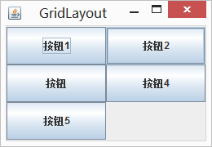
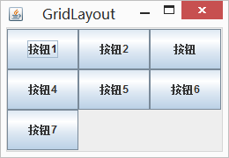
GridLayout—网格布局管理器
使容器中的各组件呈网格状分布。
网格每列宽度相同，等于容器的宽度除以网格的列数。
网格每行高度相同，等于容器的高度除以网格的行数。
组件按放入的顺序从上到下，从左到右排列。
容器大小改变时，组件的相对位置不变，大小会改变。
若组件数超过网格设定的个数，则布局管理器会自 动增加网格个数，原则是保持行数不变。
Notes:
组件从第一行开始从左至右填充，一行放完转到下行。
在实际应用中，小的网格（通常仅仅一行或者一列）在组织窗口的局部区域比较有用。例如，如果你想有一行相同尺寸的按钮，那么你可以把按钮放在一个面板里面，该面板使用只有单行的网格布局进行管理。

Slide 40
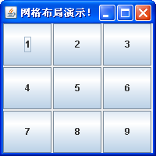
import java.awt.*;
import javax.swing.*;
class GridFrame {
JFrame frame;
JButton btn[]; // 声明按钮数组
public GridFrame(){
frame=new JFrame("网格布局演示！");
frame.setLayout(new GridLayout(3,3,2,2));
String str[]={"1","2","3","4","5","6","7","8","9"};
btn=new JButton[str.length];
for(int i=0;i<str.length;i++){
btn[i]=new JButton(str[i]);
frame.add(btn[i]);
}
frame.setSize(200,200);
frame.setVisible(true);
}
public static void main(String[] args){
GridFrame gl=new GridFrame();
}
}
Notes:
import java.awt.*;
import javax.swing.*;
class GridFrame extends JFrame{
public GridFrame(String s){
super(s);
setSize(200,200);
JButton btn[]; // 声明按钮数组
String str[]={"1","2","3","4","5","6","7","8","9"};
Container contentpane=getContentPane();
contentpane.setLayout(new GridLayout(3,3,2,2));
btn=new JButton[str.length]; // 创建按钮数组
for(int i=0;i<str.length;i++){
btn[i]=new JButton(str[i]);
contentpane.add(btn[i]);
}
setVisible(true);
}
public static void main(String[] args){
GridFrame gl=new GridFrame("网格布局演示！");
}
}

Slide 41
网格布局应用
在实际应用中，网格布局（有时仅仅一行或者一列）在组织窗口的局部区域比较有用。
如果需要一行或多行相同尺寸的按钮，那么可以把按钮放在一个面板里，该面板使用网格布局进行管理。
添加
修改
删除
查询
统计
Notes:
GirdLayout 网格布局 用户可以按照自己的需要，将容器划分为等大的网格，优点是：不受组件数量的限制，缺点是：每个组件会占据网格全部的大小，自身的尺寸无法体现

Slide 42
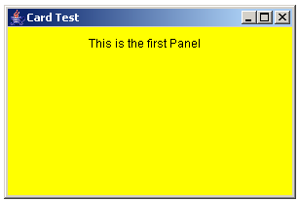
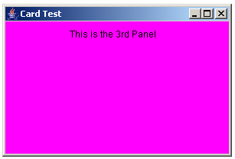
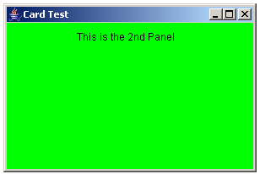
CardLayout—卡片式布局管理器
将容器中的组件处理为一系列卡片
每一时刻只显示其中的一张卡片
可以在卡片之间进行切换
Notes:
CardLayout布局方式可以帮助用户处理两个或更多的组件共享同一显示空间。共享空间的组件之间的关系就像一摞牌一样，它们摞在一起，只有最上面的组件是可见的。

Slide 43
CardLayout—卡片式布局管理器
方法原型 | 说明
public CardLayout() | 构造方法，组件距容器边界距离为0
public CardLayout( int hgap, int vgap ) | 构造方法，指定水平和垂直间距
public void show( Container parent, String name) | 显示指定名字的组件
public void next( Container parent ) | 显示下一张卡片
public void previous( Container parent ) | 显示前一张卡片
public void first( Container parent ) | 显示第一张卡片
public void last( Container parent ) | 显示最后一张卡片
Notes:
CardLayout类有二种构造方法：
public CardLayout()： 组件距容器左右边界和上下边界的距离为缺省值0个象素。
public CardLayout(int horizontalGap, int verticalGap) ： 组件距容器左右边界和上下边界的距离为指定值。
与BorderLayout类和GridLayout类相类似，每张牌中只能放置一个组件，如果想在一张牌放置多个组件，
则必须先在该牌放一个容器，再将多个组件放在该容器中。
采用CardLayout布局方式时，向容器中添加组件时可以为组件取一个名字，以供更换显示组件时使用：
add(Component, String);

Slide 44
CardLayout—卡片式布局管理器
向容器中添加组件的方法
Container.add ( Component, String );
如：c. add ( p1, "First" );
myCardLayout. show ( c, "First" );
向容器中添加组件时,为组件取一个名字，以供更换显示组件时使用。
每张卡片中只能放置一个组件，如果想在一张卡片中放置多个组件，则必须先在该卡片中放一个容器，再将多个组件放在该容器中。
Notes:
也可以不取名字，使用组件原来的名字。
如果是向框架中添加组件，那么最好是向内容面板中添加，否则可能无法进行调度

Slide 45
CardLayout应用示例
import java.awt.*;
import java.awt.event.*;
import javax.swing.*;
class CardLayoutDemo extends MouseAdapter {
JFrame frame;
JPanel panel;
JLabel label;
JButton button;
CardLayout cardLayout; // 声明卡片布局管理器对象
CardLayoutDemo( ) {
frame = new JFrame("CardLayout");
cardLayout = new CardLayout(); // 创建卡片布局管理器对象
frame.setLayout(cardLayout); // 设置卡片布局管理器

Slide 46
CardLayout应用示例
// 创建每个组件
panel = new JPanel();
JLabel labelPanel = new JLabel("这是一个面板");
panel.add(labelPanel);
label = new JLabel("这是一个标签");
button = new JButton("这是一个按钮");
// 将组件添加到frame中，每个组件给了一个名字
frame.add(panel, "panel");
frame.add(label, "label");
frame.add(button, "button");
cardLayout.show(contentPane, "panel"); // 显示面板
frame.setSize(240, 180);
frame.setVisible(true);
frame.setDefaultCloseOperation(JFrame.EXIT_ON_CLOSE);

Slide 47
CardLayout应用示例
// 组件的事件注册
panel.addMouseListener(this);
label.addMouseListener(this);
button.addMouseListener(this);
}
public void mouseClicked(MouseEvent e) {
cardLayout.next(contentPane);
}
}
public class App5_8 {
public static void main(String args[]) {
new CardLayoutDemo();
}
}

Slide 48

CardLayout应用示例
import java.awt.*;
import java.awt.event.*;
import javax.swing.*;
class CardTest extends MouseAdapter {
JFrame f;
JPanel p1, p2, p3;
JLabel l1, l2, l3;
CardTest( ) {
f = new JFrame ( "Card Test" );
f. setLayout (new CardLayout ( ) );
f. setSize ( 300, 200 );
f. setVisible ( true );
p1 = new JPanel ( ); p2 = new JPanel ( ); p3 = new JPanel ( );
p1. setBackground ( Color. yellow );
l1 = new JLabel ("This is the first Panel");
p1. add ( l1 );

Slide 49
p2. setBackground ( Color. green );
l2 = new JLabel ("This is the 2nd Panel");
p2. add ( l2 );
p3. setBackground ( Color. magenta );
l3 = new JLabel ("This is the 3rd Panel");
p3. add ( l3 );
Container c = f.getContentPane();
c. add ( p1, "First" );
c. add ( p2, "Second" );
c. add ( p3, "Third" );
myCard.show(c,"First" );
p1. addMouseListener ( this );
p2. addMouseListener ( this );
p3. addMouseListener ( this );
}
public void mouseClicked(MouseEvent e) {
myCard. next ( c ) ;
}
public static void main (String args[]) {
CardTest ct = new CardTest ( );
}
}

Slide 50
布局类型的选用
每个布局管理器都有自己特定的用途
FlowLayout以最优尺寸显示各个组件，但组件的相对位置容易改变；
BorderLayout 将容器分为相对位置固定的几个区域，适合于顶层容器使用；
GridLayout以行和列的方式排列组件，组件大小一致，整齐划一，比较适合按钮类组件的布局；
CardLayout将多个组件叠放在一起，每次只显示一个组件，适合多功能程序使用。
Notes:
FlowLayout 流式布局 可以让组件全部显示在窗体或者容器上，按照组件添加的先后顺序显示，排列满一行之后自动排列到下一行，缺点是：改变容器大小，组件相对位置会发生变化 BorderLayout 麻将布局 使用绝对的东南西北中位置来放置组件，有点是：容器形状变化，组件相对位置不会变化，缺点是，如直接使用，则只能放置5个组件 GirdLayout 网格布局 用户可以按照自己的需要，将容器划分为等大的网格，优点是：不受组件数量的限制，缺点是：每个组件会占据网格全部的大小，自身的尺寸无法体现 BoxLayout 盒式布局 通过横向放置或者纵向放置的盒子以及横纵向支撑来布局，界面相对美观 null 空布局，用户可以将组件按照自己所需的任意位置摆放，缺点是：如不借助工具，则需要很详细计算组件位置及其大小

Slide 51
联合使用布局管理器
容器的嵌套
一个包含了多个组件的容器，可以作为一个组件添加到另一个容器中去，容器中再添加容器，就形成了容器的嵌套。
多面板技术
将窗口分割成多个独立的区域，每个区域放置一个面板，再为每个面板设置自己的布局管理器。

Slide 52
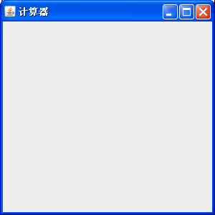
联合使用布局管理器

Slide 53
布局管理器——注意事项
容器中布局管理器负责各组件的大小和位置，用户无法在这种情况下设置组件的这些属性。如调用setLocation(), setSize(), setBounds()等都无效。
如果用户确实要自己设置组件的大小和位置，则应取消该容器的布局管理器，方法为：
c.setLayout(null);
这时用户必须使用setLocation(),setSize(),setBounds()等方法为组件设置大小和位置，不过程序将与系统相关。
Notes:
在程序中安排组件的位置和大小时，应注意：

Slide 54
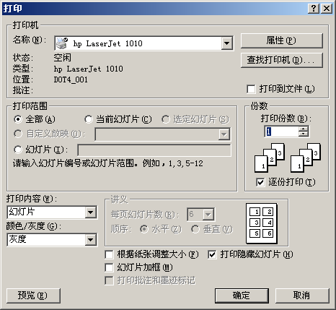
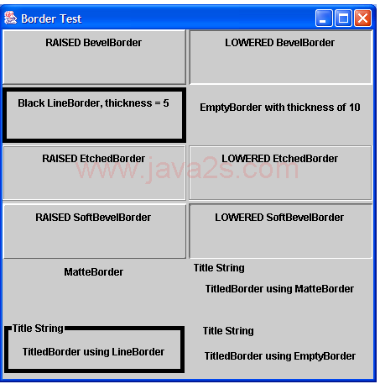
边 界
界面上的组件较多时，需要从视觉上将组件分隔。
通用办法是为面板设置边界，再将组件添加到该面板中。
边界风格包括：低斜面、凸斜面、蚀刻、直线、不光滑、空。

Slide 55
边 界
创建边界需要调用BorderFactory的静态方法。
Border border = BorderFactory.createLoweredBevelBorder();
Border titled = BorderFactory.createTitledBorder(“text”);
创建所需的边界后，把边界对象添加到组件中。
panel.setBorder(border);
创建不同样式带标题的边界
创建边界
Border border = BorderFactory.createLoweredBevelBorder();
加标题
Border titled = BorderFactory.createTitledBorder(border,“Border types”);
Notes:
BorderFactory提供了以下方法： －－－－－－－－－－－－－－－－－－－－－－－－－－－－－－－－－－－－－－－－－－－－－－－－－－－－－－－ static Border creatBevelBorder(int type)建立一个立体的边界，并由参数type指定为凹陷或突起，type可为 BevelBorder.LOWERED表示凹陷，或是BevelBorder.RAISED表示突起。 static Border createBevelBorder(int type,Color highlight,Color shadow)建立一个立体的边界，并指定突边与阴 影的颜色。 static Border createBevelBorder(int type,Color highlightOuter,Color highlightInner,Color shadowOuter ,Color shadowInner)建立一个立体的边界，并指定内外部的突边与阴影的颜色。 static CompoundBorder createCompoundBorder()建立一个复合边界。 static CompoundBorder createCompoundBorder(Border outsideBorder,Border insideBorder)建立一个复合边界，并指定它 的内外边界。 static Border createEmptyBorder()建立一个空的边界。 static Border createEmptyBorder(int top,int left,int bottom,int right)建立一个空的边界，并指定上下左右 的宽度，在这些宽度中不能作绘图的效果。 static Border createEtchedBorder()建立一个四周有凹痕的边界。 static Border createEtchedBorder(Color highlight,Color shadow)建立一个四周有凹痕的边界,并指定突边与阴影 的颜色。 static Border createLineBorder(Color color) 建立一个线务边界，并指定线条的颜色。 static Border createLineBorder(Color color,int thicness) 建立一个线务边界，并指定线条的颜色与宽度。 static Border createLoweredBevelBorder()建立一个具有凹陷效果的边界，意义与 createBevelBorder(BevelBorder.LOWERED)相同。 static MatteBorder createMatteBorder(int top,int left,int bottom,int right,Color color)建立一个垫子边界，这跟 createEmptyBorder有点像，但可以指定边界颜色。 static MatteBorder createMatteBorder(int top,int left,int bottom,int right,Icon tileIcom)建立一个垫子边界，并 指定边界的花纹。 static Border createRaisedBevelBorder()建立一个具有突起效果的边界，意义与createBevelBorder(BevelBorder. RAISED)相同。 static TitledBorder createTitledBorder(Border border)建立一个标题边界，但没有标题名称。 static TitledBorder createTitledBorder(Border border,String title)建立一个标题边界，并指定标题名称，标题默认位 置是TitledBorder.DEFAULT_JUSTIFICATION与TitledBorder.DEFAULT_POSITION,也就是左上方。 static TitledBorder createTitledBorder(Border border,String title,int titleJustification,int titlePosition) 建立一个标题边界，并指定标题名称与标题位置，参数titleJustification可为: TitledBorder.LEFT TitledBorder.CENTER TitledBorder.RIGHT TitledBorder.DEFAULT_JUSTIFICATION(leading) 参数titlePosition可为： TitedBorder.ABOVE_TOP TitledBorder.TOP(sittin on the top line) TitledBorder.BELOW_TOP TitledBorder.ABOVE_BOTTOM TitledBorder.BOTTOM(sitting on the bottom line) TitledBorder.BELOW_BOTTOM TitledBorder.DEFAULT_POSITION(top) static TitledBorder createTitledBorder(Border border,String title,int titleJustification,int titlePosition, Font titleFont)建立一个标题边界，并指定标题名称，标题位置与字体。 static TitledBorder createTitledBorder(Border border,String title,int titleJustification,int titlePosition, Font titleFont,Color titleColor)建立一个标题边界，并指定标题名称，标题位置、字体与标题颜 色。 static TitledBorder createTitledBorder(String title)建立一个标题边界，并指定标题名称，其他为默认值。 BorderDemo.java import javax.swing.border.*; import javax.swing.*; import java.awt.*; import java.awt.event.*; public class BorderDemo{ public static void main(String[] args){ JFrame f=new JFrame("BorderDemo"); Container content=f.getContentPane(); JLabel label=new JLabel(); //label.setBorder(BorderFactory.createBevelBorder(BevelBorder.LOWERED));//凹陷效果 //label.setBorder(BorderFactory.createBevelBorder(BevelBorder.RAISED));//突起效果 //凹陷效果,并设置突出与阴影的颜色 //label.setBorder(BorderFactory.createBevelBorder(BevelBorder.LOWERED,Color.red,Color.blue)); //凹陷效果,并设置内外部突出与阴影的颜色 //label.setBorder(BorderFactory.createBevelBorder(BevelBorder.LOWERED,Color.red,Color.blue,Color.yellow,Color.green)); /*EmptyBorder:建立一个空的边界，可指定边界的宽度，这在区隔组件之间的距离时可能用到。 *EtchedBorder:建立一个四周有凹痕的边界，也可以指定突边与阴影的颜色. */ //label.setBorder(BorderFactory.createEtchedBorder()); //设置四周有凹痕的边界，并指定内外部的突边与阴影的颜色 //label.setBorder(BorderFactory.createEtchedBorder(Color.red,Color.blue)); //LineBorder:建立一个线条边界，并可以指定线条的颜色与宽度。 //label.setBorder(BorderFactory.createLineBorder(Color.blue,5)); //MatteBorder:建立一个Matte边界，这个方法与createEmptyBorder()有点像，但可以指定边界颜色 //或利用Icon产生边界花纹. //label.setBorder(BorderFactory.createMatteBorder(5,5,5,5,Color.green)); //label.setBorder(BorderFactory.createMatteBorder(25,25,25,25,new ImageIcon(".\\icons\\star.gif"))); /*CompoundBorder: 建立一个复合边界，并可以指定它的内外边界，例如我们可以指定它的外边界为LineBorder, *它的内边界为MatteBorder。 */ //label.setBorder(BorderFactory.createCompoundBorder(BorderFactory.createLineBorder(Color.blue,5), // BorderFactory.createMatteBorder(20,20,18,18,new ImageIcon(".\\icons\\star.gif")))); //TitleBorder:建立一个标题边界，我们可以指定边界的标题名称、标题位置、字体与标题颜色。 //label.setBorder(BorderFactory.createTitledBorder(BorderFactory.createLineBorder(Color.blue,5),"Line Border" // ,TitledBorder.LEFT,TitledBorder.TOP)); label.setBorder(BorderFactory.createTitledBorder(BorderFactory.createLineBorder(Color.blue,5),"Line Border" ,TitledBorder.LEFT,TitledBorder.ABOVE_TOP,new Font("SansSerif",Font.ITA_LIC,14),Color.red)); content.add(label); f.setSize(200,150); f.show(); f.addWindowListener(new WindowAdapter(){ public void WindowEvendDemo(WindowEvent e){ System.exit(0); } }); } }

Slide 56
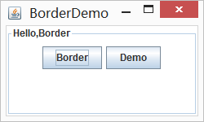
边界示例
设置了边界的面板
两个按钮添加到面板中

Slide 57
import java.awt.*;
import javax.swing.*;
class BorderDemo {
JFrame frame;
JPanel panel;
JButton b1,b2;
public BorderDemo() {
frame=new JFrame("BorderDemo");
b1 = new JButton("Border"); b2 = new JButton("Demo");
panel=new JPanel();
panel.setBackground(Color.white);
panel.setBorder(BorderFactory.createTitledBorder("Hello,Border"));
frame.add(panel);
panel.add(b1); panel.add(b2);
frame.setSize(250, 150); frame.setVisible(true);
}
public static void main(String[] args) {
new BorderDemo();
}
}

Slide 58
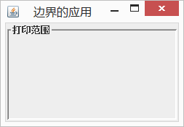
边界示例
import javax.swing.*;
import javax.swing.border.*;
class BorderEx {
public static void main(String[] args) {
JFrame f=new JFrame("边界的应用");
f.setSize(300,200);
JPanel p1=new JPanel();
Border border = BorderFactory.createLoweredBevelBorder();
Border borderTitled = BorderFactory.createTitledBorder(border,"打印范围");
p1.setBorder(borderTitled);
f.add(p1);
f.setVisible(true);
}
}

Slide 59
5.4 Java事件处理
思考：观察前面任务中实现的用户界面，界面中 的组件是否实现了与用户交互的功能？
NO!
必须进行事件处理

Slide 60
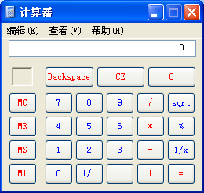
事件处理三要素
事件Event：用户对界面的操作或者状态的改变
事件源Event Source：事件发生的场所，通常是组件
事件处理者Event Handler：接收并处理事件的对象
Notes:
事件
用户在组件上执行某种操作，如单击按钮、选中复选框等，就是一个事件。除了鼠标和键盘的操作能够引发事件以外，系统状态的改变也会引发事件，如计时器等。Java定义了许多事件类来描述不同的事件。当发生事件时，系统会创建一个相应事件类的对象。
事件源
事件源就是事件发生的场所，通常就是各个组件，如被单击的按钮，被选中的菜单项等。
事件的处理者（监听器）
一旦发生了事件，程序就要做出响应，执行某种操作。对事件做出响应的对象就是事件的处理者，也称为监听器。

Slide 61
事件处理委托模型
由事件源将事件处理权委托给某个对象，这个对象称为 事件的监听器。
这种事件处理方式称为委托事件模型。
同一组件上的不同事件，可以交由不同的监听器处理。
委托事件模型将事件源与事件监听器分离，提高了事件 处理的灵活性。
Notes:
监听器是事件处理的关键，那么如何确定事件的监听器？这就要讲到Java的事件处理模型——委托模型。由发生事件的组件（事件源）将事件处理权委托给某个对象，这个对象就是事件的监听器，这种事件处理方式称为委托事件模型。同一组件上的不同事件，可以交由不同的监听器处理。委托事件模型将事件源与事件监听器分离，提高了事件处理的灵活性。

Slide 62
事件处理委托模型
外部作用
把事件对象传
给事件监听器
生成事件对象
事件对象
②
③
④
组件(事件源)
事件监听器
事件监听器注册
①
Notes:
事件处理的基本流程是这样的
首先组件要将事件的处理权委托给某个对象，这个过程称为注册，这个对象就是监听器。
在程序运行过程中，如果在组件上发生了这个事件，那么系统就生成一个事件类的对象，并将这个对象传给监听器，监听器执行相应的事件处理代码。

Slide 63
事件类和监听器接口
在java.awt.event包中包含了多个代表不同事件 的类和接口。
每个事件类一般对应于一个事件监听器接口。
事件类 | 监听器接口 | 监听器接口中的方法
ActionEvent | ActionListener | void actionPerformed(ActionEvent e)
ItemEvent | ItemListener | void itemStateChanged(ItemEvent e)
KeyEvent | KeyListener | void keyTyped(KeyEvent e)
 |  | void keyPressed(KeyEvent e)
 |  | void keyReleased(KeyEvent e)
Notes:
在java.awt.event包中包含了多个代表不同事件 的类和接口。
每个事件类一般对应于一个事件监听器接口。
两者的名字的前半部分相同，例如动作事件ActionEvent和ActionListener

Slide 64
事件监听器
事件监听器是某个类的对象。我们将这个类称为 监听器类。
监听器要具有监听和处理XXXEvent事件的能力，它 所在的类必须要实现XXXListener接口。对接口中的 抽象方法写出具体的方法体，这就是事件处理代码。
事件监听器类可以是组件所在的类，称之为本类。 也可以另外定义一个类。这两种方式各有利弊。
Notes:
事件监听器是某个类的对象。我们将这个类称为 监听器类。监听器类可以是组件所在的类，我们称为本类。也可以是单独定义一个监听器类。
监听器要具有监听和处理XXXEvent事件的能力，它 所在的类必须要实现对应的Listener接口。对接口中的抽 象方法写出具体的方法体，事件处理代码就在这里。

Slide 65
监听器注册
所有的组件都从Component类中继承了将事件处理 授权给监听器的方法（又称为“注册”）。
component. addXXXListener ( listener ) ;
button1.addActionListener( new ButtonEvent() );
button1.addActionListener( this );
事件监听类对象。
如是本类，用this指明。
取消注册
component. removeXXXListener(listener)
Notes:
所有的组件都从Component类中继承了将事件处理授权给监听器的方法（又称为“注册”）。
Add和Listener不变，中间的红色部分因事件的不同而不同。
括号中的参数是监听器对象，如果是组件所在的类做监听器类，那么这里就写成this.
例如，为button1注册监听器
如果要取消注册，则调用remove方法来实现。

Slide 66
事件处理的具体步骤
定义监听器类
实现与XxxEvent类 相应的XxxListener接口
实现接口的方法
事件处理代码就在这里
监听器注册
调用组件的addXxxListener方法，将监听器对象注册到GUI组件上

Slide 67
5.4.4 动作事件ActionEvent
ActionEvent是最常用的一类事件，当用鼠标单击按钮、复选框、单选按钮或菜单以及在文本框中输入回车时都会触发ActionEvent事件。
负责处理ActionEvent事件的监听器类必须实现ActionListener接口，实现接口里的actionPerformed()方法，事件处理代码就在这个方法中。
Notes:
ActionEvent是最常用的一类事件，当用鼠标单击按钮、复选框、单选按钮或菜单以及在文本框中输入回车时都会触发ActionEvent事件。
负责处理ActionEvent事件的监听器类必须实现ActionListener接口，实现接口里的actionPerformed()方法，事件处理代码就在这个方法中。

Slide 68
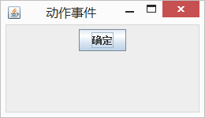
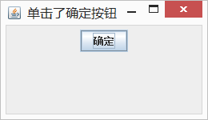
事件处理举例
在窗口中有一个“确定”按钮。
单击“确定”按钮后，将窗口的标题改为“单击了确定按钮”。
事件:ActionEvent 接口:ActionListener

Slide 69
界面代码
class EventDemo {
JFrame frame;
JButton button;
EventDemo(String title) {
frame = new JFrame(title);
frame.setSize(260, 150);
frame.setLayout(new FlowLayout());
button = new JButton("确定");
frame.add(button);
frame.setVisible(true);
}
public static void main(String[] args) {
new EventDemo("动作事件");
}
}
Notes:
首先编写界面代码，组件包括框架和按钮，并对其进行必要的设置。在主方法中，创建这个类的对象即可。
监听器类可以是本类，也可以单独定义一个类。

Slide 70
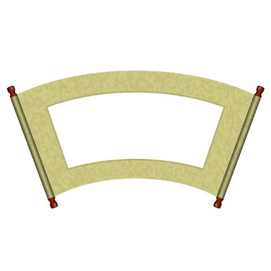

事件处理示例
class EventDemo implements ActionListener {
JFrame frame;
JButton button;
EventDemo(String title) {
frame = new JFrame(title);
frame.setSize(260, 150);
frame.setLayout(new FlowLayout());
button = new JButton("确定");
frame.add(button);
frame.setVisible(true);
button.addActionListener( this );
}
public void actionPerformed(ActionEvent e){
frame.setTitle("单击了确定按钮");
}
public static void main(String[] args) {
new EventDemo("动作事件");
}
}
本类做监听器类
Notes:
首先考虑用按钮所在的类做监听器类
这个类就要实现ActionListener接口，进而要实现actionPerformed方法，事件处理代码就写在这里。这里是要重新设置框架的标题，调用frame的setTitle方法来实现。
在监听器类中一般都需要对组件进行各种设置，采用本类做监听器时，可以直接访问各个组件，设置起来非常方便。

Slide 71
class EventDemo {
JFrame frame;
JButton button;
EventDemo(String title) {
frame = new JFrame(title);
frame.setSize(260, 150);
frame.setLayout(new FlowLayout());
button = new JButton("确定");
frame.add(button);
frame.setVisible(true);
}
public static void main(String[] args) {
new EventDemo("动作事件");
}
}
单独定义监听器类
Notes:
接下来，我们考虑第二种方式，单独定义一个监听器类。这时，EventDemo类只负责创建界面。

Slide 72
class EventDemo {
JFrame frame;
JButton button;
EventDemo(String title) {
frame = new JFrame(title);
frame.setSize(260, 150);
frame.setLayout(new FlowLayout());
button = new JButton("确定");
frame.add(button);
frame.setVisible(true);
button.addActionListener( new ButtonEvent( this ) );
}
public static void main(String[] args) {
new EventDemo("动作事件");
}
}
单独定义监听器类
class ButtonEvent implements ActionListener {
EventDemo evd;
public ButtonEvent( EventDemo eventDemo) { this.evd = eventDemo;
}
public void actionPerformed(ActionEvent e) {
evd.frame.setTitle("单击了确定按钮");
}
}
Notes:
这个新类要实现ActionListener接口，实现actionPerformed方法。在方法内部重新设置框架的标题。
由于frame是EventDemo类的成员变量，在ButtonEvent类中要访问它时，需要通过ButtonEvent类的对象来访问。
一种方法是在actionPerformed方法内部直接创建一个ButtonEvent类的对象，但是这个类的对象是一个窗口，这个窗口只能有一个，在主方法中已经创建了一个，在这里就不能再创建了。也就是要修改主方法中创建的那个窗口的标题。我们需要将已经创建好的那个窗口传递进来。
那么如何传递呢？我们可以这样做
首先在ButtonEvent类中声明一个EventDemo类的对象。
然后在构造方法中，为这个对象赋值。
构造方法需要有一个参数，参数是EventDemo类的对象。
这样一来，在实例化ButtonEvent类的对象时，就可以通过构造方法传进来一个窗口对象。
在actionPerformed方法中直接设置evd的成员变量frame的标题了。
总结一下，但单独定义一个监听器类时，它往往需要对窗口上的组件进行各种设置，这时需要将窗口对象传进来。具体方法是定义一个窗口类对象做成员变量，然后通过构造方法将真正的窗口对象传递进来，就可以方便地进行设置了。
从这个例子可以看出来，与本类做监听器相比，单独定义监听器类实现起来更复杂，但是这种方式将界面代码与事件处理的代码分离开来，使程序更容易维护。

Slide 73
ActionEvent事件类的常用方法
public String getActionCommand()
返回与此动作相关的命令字符串。
单击“确定”按钮，返回的是字符串“确定”
public Object getSource()
返回事件源对象。
单击“确定”按钮，返回的是按钮对象名button
Notes:
在事件类中，在ActionEvent类中有很多方法，通过这些方法可以获得事件的各种信息。
其中有两个比较常用的方法getActionCommand方法和getSource方法
getActionCommand() 方法 返回的是与此动作相关的命令字符串，如果单击“确定”按钮，这个方法的返回值是“确定”这个字符串
getSource() 方法返回的是事件源对象。

Slide 74
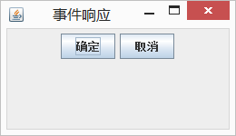
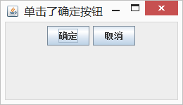

事件处理示例
在窗口中有“确定”和“取消”两个按钮。
单击“确定”按钮，窗口标题栏显示“单击了确定按钮”。
单击“取消”按钮，窗口标题栏显示“单击了取消按钮”。
Notes:
在窗口中有“确定”和“取消”两个按钮。
单击“确定”按钮，窗口标题栏显示“单击了确定按钮”。
单击“取消”按钮，窗口标题栏显示“单击了取消按钮”
同样有两种方式，本类做监听器类，单独定义监听器类，这里选择前者，本类做监听器类

Slide 75
class EventDemo implements ActionListener {
JFrame frame;
JButton okButton, cancelButton;
EventDemo(String title) {
frame = new JFrame(title);
okButton = new JButton("确定");
cancelButton = new JButton("取消");
frame.add(okButton);
frame.add(cancelButton);
……
okButton.addActionListener(this); cancelButton.addActionListener(this);
}
public void actionPerformed(ActionEvent e) {
if (e.getSource() == okButton)
frame.setTitle("单击了确定按钮");
else frame.setTitle("单击了取消按钮");
}
}
本类做监听器类
Notes:
本类做监听器类，实现了监听器接口
两个按钮分别委托本类对象做监听器
这样一来，两个按钮，无论点击哪一个，都要执行这个actionPerformed方法，也就是这个方法必须处理两个按钮的动作事件。
首先它要区分事件源是谁，然后做不同的处理。
获取事件源可以调用getSource方法和getActionCommand方法，这里调用了getSource方法
如果事件源是确定按钮，那么标题改为“”单击了确定按钮“
否则，标题改为“”单击了取消按钮“。

Slide 76
事件处理小结
事件处理三要素：事件、事件源、监听器
由事件源将事件处理权委托给某个对象，这种事件处理
方式称为委托事件模型。
监听器类需要实现监听器接口，实现接口中的方法。
事件处理的步骤
1）注册监听器
2）监听器实现接口
3）监听器要实现接口中的方法
委托事件模型将事件源与事件监听器分离，提高了事件 处理的灵活性。
Notes:
前面我们介绍了Java的事件处理的基本原理和具体实现过程。
进行事件处理之前要确定三件事，事件、事件源、监听器
我们在组件上执行某种操作会引发什么事件，这是由系统决定的。Java中使用事件类来表示各种事件。
监听器是事件处理的重点，监听器是由事件源来委托确定的，监听器必须实现监听器接口，实现接口中的方法，事件处理代码就在这里。一旦发生了事件，就这行这个代码。
在编程进行事件处理时，具体有三个步骤
1）注册监听器
2）监听器实现接口
3）监听器要实现接口中的方法
委托事件模型将事件源与事件监听器分离，提高了事件处理的灵活性。

Slide 77
5.4.5 窗口事件与适配器类
事件类 | 监听器接口 | 监听器接口中的方法
WindowEvent | WindowListener | void windowOpened(WindowEvent e)
 |  | void windowClosing(WindowEvent e)
 |  | void windowClosed(WindowEvent e)
 |  | void windowIconified(WindowEvent e)
 |  | void windowDeiconified(WindowEvent e)
 |  | void windowActivated(WindowEvent e)
 |  | void windowDeactivated(WindowEvent e)
如何处理窗口关闭事件？
Notes:
windowIconified(WindowEvent e)窗口最小化时
windowDeiconified(WindowEvent e) 最小化窗口还原时

Slide 78
窗口关闭事件的处理
import javax.swing.*;
import java.awt.event.*;
class WindowEvendDemo {
public static void main(String[] args) {
JFrame frame = new JFrame();
frame.setSize(300,200);
frame.setVisible(true);
frame.addWindowListener(new QuitWindow());
}
}

Slide 79
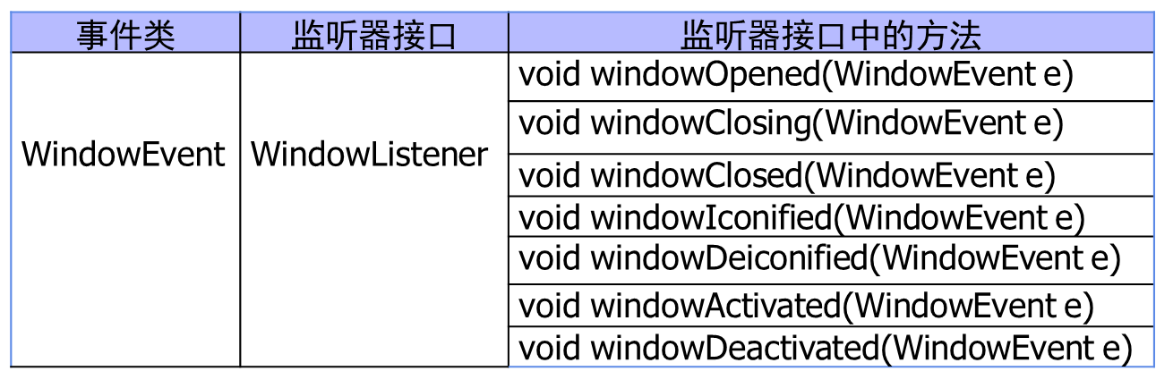
窗口关闭事件的处理
class QuitWindow implements WindowListener {
public void windowClosing(WindowEvent e) {
System.exit(0);
}
public void windowOpened(WindowEvent e) {}
public void windowClosed(WindowEvent e) {}
public void windowIconified(WindowEvent e) {}
public void windowDeiconified(WindowEvent e) {}
public void windowActivated(WindowEvent e) {}
public void windowDeactivated(WindowEvent e) {}
}
必须实现
接口中的
所有方法

Slide 80
适配器类
使用事件监听器实现窗口关闭事件时，即便是我们不感兴趣的方法，也必须一一实现，增加了很多不必要的麻烦，有什么办法可以解决这个问题？
可以使用事件适配器解决这一问题

Slide 81
常用的适配器类
事件监听器接口 | 事件适配器类
KeyListener | KeyAdapter
MouseListener | MouseAdapter
MouseMotionListener | MouseMotionAdapter
WindowListener | WindowAdapter

Slide 82
窗口事件监听接口及适配器类
public interface WindowListener extends EventListener {
public void windowClosing(WindowEvent e);
public void windowClosed(WindowEvent e);
public void windowOpened(WindowEvent e);
public void windowActivated(WindowEvent e);
public void windowDeactivated(WindowEvent e);
public void windowIconified (WindowEvent e);
public void windowDeiconified(WindowEvent e);
}
public abstract class WindowAdapter implements WindowListener {
public void windowClosing(WindowEvent e) { }
public void windowClosed(WindowEvent e) { }
public void windowOpened(WindowEvent e) { }
public void windowActivated(WindowEvent e) { }
public void windowDeactivated(WindowEvent e) { }
public void windowIconified (WindowEvent e) { }
public void windowDeiconified(WindowEvent e) { }
}
Notes:
WindowListener:窗口事件接口

Slide 83
import javax.swing.*;
import java.awt.event.*;
class WindowEventDemo {
public static void main(String[] args) {
JFrame frame = new JFrame();
frame.setSize(300,200);
frame.setVisible(true);
//设置用户关闭框架时的响应动作
frame.addWindowListener(new QuitWindow());
}
}
class QuitWindow extends WindowAdapter {
public void windowClosing(WindowEvent e) {
System.exit(0);
}
}
窗口事件处理

Slide 84
继承适配器类事件处理
一些监听器接口有适配器(Adapter)类，事件处理类可以继承事件所对应的适配器类，只需要覆盖必要的方法，无关方法不用实现。
优点：
提供了一种简单的
实现监听器的手段,
可以缩短程序代码
缺点：
当需要多种监听器
或此类已有父类时，
无法采用适配器
Notes:
事件处理类可以继承事件所对应的适配器类，这样， 只需要重写必要的方法，无关方法就不必实现了。
适配器是一个类而不是接口，因而处理事件的类只能 继承一个适配器。当该类需要处理多种事件时，通过 继承适配器类的方式是不行的。

Slide 85
5.4.6 使用内部类与匿名类进行事件处理
内部类：定义在另一个类(或语句块)中的类。
外部类可以通过内部类的对象,引用内部类的成员。
内部类可以直接引用外部类的成员。
内部类常用于图形用户界面开发中的事件处理。
public class Group {
int count;
public class Student { //声明内部类
String name;
public void output() {
System.out.println(count); //引用外部类的成员变量
}
}
}
Notes:
内部类是定义在另一个类(或语句块)内部的类。
外部类在访问内部类的成员时，首先需要创建内部类的对象，然后通过这个对象来引用内部类的成员。
内部类若要访问外部类的成员时，可以直接引用，无需创建对象，这也正是内部类方便使用的地方。
内部类常用于图形用户界面开发中的事件处理。

Slide 86
用内部类实现窗口的关闭事件
class WindowEventDemo {
JFrame frame;
WindowEventDemo(){
frame=new JFrame();
frame.setSize(300,200);
frame.setVisible(true);
frame.addWindowListener( new QuitWindow() );
}
class QuitWindow extends WindowAdapter {
public void windowClosing(WindowEvent e) {
System.exit(0);
}
}
public static void main(String[] args){
new WindowEventDemo();
}
}
Notes:
在WindowEventDemo 类内部又定义了一个类QuitWindow，负责处理窗口的关闭事件
QuitWindow 这个类可以实现监听器接口，也可以继承适配器类，这里是后者。
覆盖了其中的关闭窗口的WindowClosing方法。实现在关闭窗口时程序结束运行的功能。
最后，frame 进行监听器注册，将窗口事件处理权委托给内部类的对象。

Slide 87
事件处理示例
在窗口中有“确定”和“取消”两个按钮。
单击“确定”按钮，窗口标题栏显示“单击了确定按钮”。
单击“取消”按钮，窗口标题栏显示“单击了取消按钮”。
Notes:
在窗口中有“确定”和“取消”两个按钮。
单击“确定”按钮，窗口标题栏显示“单击了确定按钮”。
单击“取消”按钮，窗口标题栏显示“单击了取消按钮”
这里，我们使用内部类做监听器类

Slide 88
class EventDemo {
JFrame frame;
JButton okButton, cancelButton;
EventDemo(String title) {
frame = new JFrame(title);
okButton = new JButton("确定");
cancelButton = new JButton("取消");
……
ButtonEvent buttonEvent = new ButtonEvent();
okButton.addActionListener( buttonEvent );
cancelButton.addActionListener( buttonEvent );
}
class ButtonEvent implements ActionListener {
public void actionPerformed(ActionEvent e) {
if ( e.getSource() == okButton ) frame.setTitle("单击了确定按钮");
else
frame.setTitle("单击了取消按钮");
}
}
}
内部类做监听器类
Notes:
首先定义一个内部类，实现监听器接口ActionListener ，进而要实现actionPerformed方法
在这个方法中，首先要判断事件源，然后设置框架的标题。需要访问外部类中的成员变量。
内部类访问外部类成员变量时直接访问即可。
与前面讲的本类做监听器相比，方便程度是一样的，都可以直接访问各个组件。但同时将界面代码与事件处理代码做了一定程序的分离，使程序逻辑更清晰，更容易维护。
与单独定义事件监听器类相比，访问组件 更加方便。

Slide 89
匿名类（Anonymous Class）
所谓的匿名就是该类没有类名。
如果在程序中只创建内部类的一个对象，并且该内部类需要继承一个类或实现一个接口，这时，可将内部类定义成匿名类。
由于匿名类本身无名，因此就没有构造方法，它需要显式地调用父类或接口的构造方法。
匿名类要覆盖父类的方法或实现接口中的方法。
Notes:
匿名类的规则
（1）：匿名类没有构造方法；
（2）：匿名类不能定义静态的成员；
（3）：匿名类不能用4 种权限、static、final、abstract修饰；
（4）：只可以创建一个匿名类实例

Slide 90
匿名类的定义
基于继承的匿名内部类
new <匿名内部类要继承的父类构造方法> {
// 类体，覆盖父类中的方法
} ;
基于接口的匿名内部类
new <接口名>（） {
// 类体，实现接口中的全部方法
};
Notes:
匿名类的定义是将类的定义与实例的创建写在一条语句中。
大括号之间是匿名类的类体定义，前面是显式调用父类的构造方法来创建匿名类的对象。

Slide 91
匿名类在事件处理中的应用
class WindowEvendDemo {
JFrame frame;
WindowEvendDemo(){
frame=new JFrame();
frame.setSize(300,200);
frame.setVisible(true);
frame.addWindowListener ( new WindowAdapter() {
public void WindowClosing(WindowEvent e) {
System.exit(0);
}
});
}
public static void main(String[] args){
new WindowEvendDemo();
}
}
窗口关闭事件处理
frame.addWindowListener(new QuitWindow() );
}
class QuitWindow extends WindowAdapter{
public void windowClosing(WindowEvent e) { System.exit(0);
}
}
匿名类作为事件监听器类时，将匿名类的定义、对象的创建以及监听器的注册合并成一条语句。
Notes:
首先我们应用匿名类来实现窗口关闭事件的处理
这是用内部类实现窗口关闭事件的代码，包括内部类的定义以及监听器注册
由于这个内部类只有一个对象，同时它又继承了一个类，所以可以将其变为匿名类的形式。
首先，去掉类名，随之class和extends也要去掉，将父类名WindowAdapter替换原来的类名，然后将类体的定义与对象的实例化合并成一条语句，也就是将剩下的类体放在括号的后面。
这条语句将监听器类的定义、监听器对象的创建以及监听器的注册融为一体。
与内部类比较起来，匿名类做事件处理，代码更简洁。
匿名类使代码更简洁

Slide 92
事件处理示例
在窗口中有“确定”和“取消”两个按钮。
单击“确定”按钮，窗口标题栏显示“单击了确定按钮”。
单击“取消”按钮，窗口标题栏显示“单击了取消按钮”。
Notes:
在这个程序中可以使用匿名类做做监听器类

Slide 93
class EventDemo {
JFrame frame;
JButton okButton, cancelButton;
EventDemo(String title) {
frame = new JFrame(title);
okButton = new JButton("确定");
cancelButton = new JButton("取消");
……
ButtonEvent buttonEvent = new ButtonEvent();
okButton.addActionListener( buttonEvent );
cancelButton.addActionListener( buttonEvent );
}
class ButtonEvent implements ActionListener {
public void actionPerformed(ActionEvent e) {
if ( e.getSource() == okButton ) frame.setTitle("单击了确定按钮");
else
frame.setTitle("单击了取消按钮");
}
}
}
内部类做监听器类
Notes:
使用内部类做监听器类时，定义了一个内部类来监听两个按钮的动作事件。但是在匿名类做监听器时，将监听器类的定义、对象的创建、以及委托放在一条语句中，因此不可能两个组件共享一个匿名类

Slide 94
class EventDemo {
JFrame frame;
JButton okButton, cancelButton;
EventDemo(String title) {
frame = new JFrame(title);
okButton = new JButton("确定");
cancelButton = new JButton("取消");
……
okButton.addActionListener(new ActionListener() {
public void actionPerformed(ActionEvent e) {
frame.setTitle("单击了确定按钮");
}
});
cancelButton.addActionListener(new ActionListener() {
public void actionPerformed(ActionEvent e) {
frame.setTitle("单击了取消按钮");
}
});
}
}
匿名类做监听器类
Notes:
也就是两个组件必须各自定义一个匿名类来做事件处理。

Slide 95
事件处理小结
事件类、监听器接口或适配器类
事件监听器类
实现监听器接口或继承适配器
将响应事件所要完成的操作写在对应的方法体中
事件监听器类
本类
单独的类
内部类
匿名内部类
Notes:
在Java语言中，采用委托模型进行事件处理，事件监听器类是关键，
监听器类可以实现监听器接口或继承适配器，将响应事件所要完成的操作写在对应的方法体中
监听器类的形式有四种，本类做监听器类，最方便，但是将界面代码与事件响应代码混在一起，不利于程序的修改和维护
单独定义监听器类实现起来比较复杂，但是将界面代码与事件响应代码完全分离开来，有利于程序的修改和维护
内部类使用起来也非常方便，而且实现了界面代码与事件响应代码的一定程度的分离。
匿名类适用于比较特殊的情况，能够简化事件处理代码。

Slide 96
5.4.8 鼠标和键盘事件
在GUI程序中，通常使用鼠标来进行人机交互操作。鼠标的移动、单击、双击等都会引发鼠标事件。
为输入数据、操作命令等，也使用键盘。键盘的按下，释放会引发键盘事件。
Notes:
提问，鼠标操作有什么，单击左键，单击右键，双击左键

Slide 97
绘图的坐标系
图形绘制
图形包括直线、曲线、矩形、圆形、多边形等
Java语言提供了在组件上绘图的功能
组件的坐标系原点（0,0）在组件的左上角
x轴水平向右，y轴垂直向下，坐标单位是像素
绘图坐标系

Slide 98
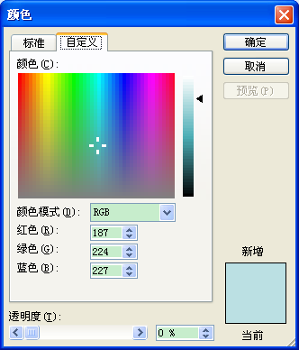
颜色
背景（background）及前景（ foreground）颜色
JComponent c = ... ;
c.setBackground(Color.RED); // 设置背景色
c.setForeground(Color.WHITE); // 设置前景色
颜色定义（用Color类的常量表示）
Color.BLACK Color.BLUE Color.CYAN Color.GREEN Color.RED Color.YELLOW
生成自己的颜色对象：指定红、绿、蓝的数量(0~255)
new Color(int red, int green, int blue);

Slide 99
Graphics类
绘图和显示格式化文字的工具
Graphics g = component.getGraphics() //获取Graphics对象
g.drawLine(int x1, int y1, int x2, int y2) //绘制直线。
g.drawOval(int x, int y, int width, int height) //绘制椭圆。
g.drawRect(int x, int y, int width, int height) //绘制矩形。
g.fillOval(int x, int y, int width, int height) 使用当前颜色填充外接指定矩形框的椭圆。
g.drawString(String str, int x, int y) 绘制由指定 string 给定的文本。
clearRect(int x，int y，int width，int height) //清除矩形
Color getColor() //获取当前颜色
void setColor(Color c) //设置颜色
Notes:
Java 1.2 拥有更为强大的二维图形处理能力，它包含了一系列类line2D,Rectangle2D.
Graphics类是抽象类，所以应用程序不能直接调用此构造方法。图形上下文从其他图形上下文获取，或者通过在组件上调用 getGraphics 来创建。

Slide 100
鼠标事件
鼠标事件类MouseEvent
鼠标事件接口
MouseListener 和 MouseMotionListener
这两个接口中定义了未实现的鼠标事件处理方法。
处理鼠标事件，就要实现这两个接口。

Slide 101
鼠标事件类MouseEvent
方法原型 | 说明
public int getX() | 返回事件相对于源组件的水平 x 坐标
public int getY() | 返回事件相对于源组件的垂直 y 坐标
public Point getPoint() | 返回事件相对于源组件的 x, y 坐标
public int getClickCount() | 返回与此事件关联的鼠标单击次数
public int getButton() | 返回用户操作的鼠标按键。返回值是以下常量之一：NOBUTTON、BUTTON1（左键）、BUTTON2（中键）或BUTTON3（右键）。
isMetaDown() | 判断按下的是不是右键，为真是右键，为假是左键。

Slide 102
MouseListener接口
方法原型 | 说明
void mouseClicked(MouseEvent e) | 鼠标按键在组件上单击（按下并释放）时调用
void mousePressed(MouseEvent e) | 鼠标按键在组件上按下时调用
void mouseReleased(MouseEvent e) | 鼠标按钮在组件上释放时调用
void mouseEntered(MouseEvent e) | 鼠标进入到组件上时调用
void mouseExited(MouseEvent e) | 鼠标离开组件时调用
MouseEvent→MouseListener→MouseAdapter
Notes:
提一下适配器类
对应的注册监听器的方法是addMouseListener()
mouseEvent.isMetaDown()可用来检测按下的是鼠标左键还是右键，为真是右键，为假是左键。

Slide 103
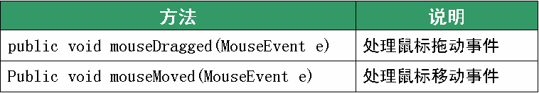
MouseMotionListener接口
MouseEvent→MouseMotionListener→MouseMotionAdapter
Notes:
提一下适配器类
当按住鼠标右键移动鼠标时，也触发拖动事件

Slide 104
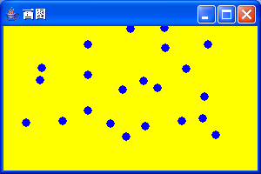
鼠标事件示例
通过单击鼠标来画蓝色的圆点。
程序运行结果如下图所示。
Notes:
public void mouseClicked(MouseEvent e)
fillOval(int x, int y, int width, int height)

Slide 105
import java.awt.*; import java.awt.event.*;
import javax.swing.*;
class DrawPoint implements MouseListener {
Graphics g; JFrame = f;
JPanel pane;
DrawPoint(){
f = new JFrame();
f.setTitle("画图"); f.setForeground(Color.BLUE); //前景色
pane=new JPanel();
f.add(pane);
pane.setBackground(Color.YELLOW); //设置背景色
pane.addMouseListener(this);
f.setVisible(true); f.setSize(300,200);
}
public static void main(String[] arg){
DrawPoint t = new DrawPoint ();
}
Notes:
import java.awt.*;
import java.awt.event.*;
import javax.swing.*;
class DrawPoint extends JFrame implements MouseListener {
Graphics g;
JPanel pane;
void disp() {
setTitle("画图");
setVisible(true);
setSize(300, 200);
pane =new JPanel();
setForeground(Color.BLUE);
pane.setBackground(Color.YELLOW);
add(pane);
pane.addMouseListener(this);
}
public static void main(String[] arg) {
DrawPoint t = new DrawPoint();
t.disp();
}
// 实现MouseListener接口的各个方法
public void mouseClicked(MouseEvent e) {
g = pane.getGraphics(); // 创建绘图对象
g.fillOval(e.getX(), e.getY(), 10, 10);
}
public void mouseEntered(MouseEvent e) {
}
public void mouseExited(MouseEvent e) {
}
public void mousePressed(MouseEvent e) {
}
public void mouseReleased(MouseEvent e) {
}
}

Slide 106
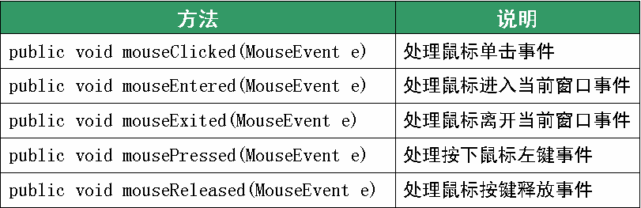
// 实现MouseListener接口的各个方法
public void mouseClicked(MouseEvent e){
g=pane.getGraphics(); //创建绘图对象
g.fillOval(e.getX(),e.getY(),10,10);
}
public void mouseEntered(MouseEvent e){ }
public void mouseExited(MouseEvent e){ }
public void mousePressed(MouseEvent e){ }
public void mouseReleased(MouseEvent e){ }
}
按
Notes:
说明实现接口的缺点，引出适配器类

Slide 107
键盘事件
键盘事件类KeyEvent
对应的监听器接口KeyListener
方法原型 | 说明
public char getKeyChar() | 返回与此事件中的键关联的字符
public int getKeyCode() | 返回与此事件中的键关联的键码值
方法原型 | 说明
public void keyTyped(KeyEvent e) | 键入某个键时调用
public void keyPressed(KeyEvent e) | 按下某个键时调用
public void keyReleased(KeyEvent e) | 释放某个键时调用
Notes:
提一下适配器类
处理键盘事件的程序要实现在java.awt.event包中定义的接口KeyListener，在这个接口中定义了未实现的键盘事件处理方法。键盘事件处理方法为：
public void KeyPressed(KeyEvent e)
处理按下键
public void KeyReleased(KeyEvent e)
处理松开键
public void KeyTyped(KeyEvent e)
处理敲击键盘

Slide 108
键盘事件
为识别引发键盘事件的按键，常用到KeyEvent类的如下方法：
public char getKeyChar() 返回该事件中键的字符。 例如，shift + “a”按键事件返回值为“A” 。
public int getKeyCode() 返回键盘上实际键的整数代码
public static String getKeyText(int keyCode) 返回描述键代码的字符串。 例如“HOME”、“F1” 、“A”等。
Notes:
getKeyChar():处理的是比较高层的事件，返回的是每欠敲击键盘后得到的字符（中文输入法下就是汉字）。
getKeyCode()键盘上每一个按钮都有对应码(Code),可用来查知用户按了什么键，如[Shift]键code为16。利用getKeyCode()方法就可以得知这个码，不过读者要注意，这个方法在keyTyped() 上是无法检测出来的，因为keyTyped()只管用户输入的字符，而不会管到键盘的对应码。因此你一定要将getKeyCode()方法写keyPressed()或keyReleased()方法中才会有效，因为这两个方法是处理比较低层的方法。
getKeyModifiersText()方法可返回修饰键的字符串，如返回“Shift”字符串或是“Ctrl+Shift”字符串，不过你要先传入modifiers参数。你可以直接使用getModifiers()方法来得到modifiers参数。这个方法是定义在 InputEvent类中，而KeyEvent继承它，因此就能直接使用这个方法。同样，你必须将getKeyModifiersText()与 getModifiers()方法放在keyPressed()或keyReleased()方法中才会有效。

Slide 109
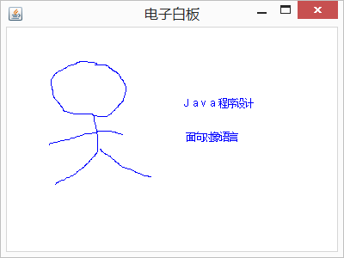
键盘事件示例
综合鼠标事件和键盘事件，模拟一个电子白板，可以用鼠标在上面绘画，可用键盘在上面写字。
Graphics g = component.getGraphics() //获取Graphics对象
g.drawLine(int x1, int y1, int x2, int y2) //绘制直线。
g.drawString(String str, int x, int y) //绘制给定的文本。
Notes:
import javax.swing.*;import java.awt.*;import java.awt.event.*;
class MouseAndKeyDemo extends JFrame{
int lastX=0,lastY=0;
public MouseAndKeyDemo(){ //构造方法
super("鼠标和键盘事件");
getContentPane().setBackground(Color.white);
setForeground(Color.blue);
setSize(400,300);
setVisible(true);
setDefaultCloseOperation(JFrame.EXIT_ON_CLOSE);
addMouseListener(new MouseAdapter(){ //鼠标事件监听
public void mousePressed(MouseEvent e){
lastX=e.getX();lastY=e.getY();
}
});
addMouseMotionListener(new MouseMotionAdapter(){//鼠标事件监听
public void mouseDragged(MouseEvent e){
int x=e.getX();
int y=e.getY();
Graphics g=getGraphics();
g.drawLine(lastX,lastY,x,y); //画线
lastX=e.getX();lastY=e.getY(); }});
addKeyListener(new KeyAdapter(){ //键盘事件监听
public void keyTyped(KeyEvent e){
String s=String.valueOf(e.getKeyChar());
getGraphics().drawString(s,lastX,lastY);
lastX+=10; }
});
}
public static void main(String[] args) {
new MouseAndKeyDemo(); }
}

Slide 110
import javax.swing.*;import java.awt.*;import java.awt.event.*;
class MouseAndKeyDemo extends JFrame{
int lastX=0,lastY=0; //鼠标的当前位置
public MouseAndKeyDemo(){ //构造方法
super("鼠标和键盘事件");
getContentPane().setBackground(Color.WHITE);
setForeground(Color.BLUE);
setSize(400,300);
setVisible(true);
setDefaultCloseOperation(JFrame.EXIT_ON_CLOSE);
addMouseListener(new MouseAdapter(){ //鼠标事件监听
public void mousePressed(MouseEvent e){
lastX=e.getX();
lastY=e.getY();
}
});
按
Notes:
由于多个方法中都会使用绘图对象g，因此可以在成员变量中声明g，这样各个方法中就不用重复声明和创建了。但要注意创建g时一定要在setVisible(true);方法的后面，否则创建不成功。
setVisible(true);
g= this.getGraphics();
System.out.println(g.toString());

Slide 111
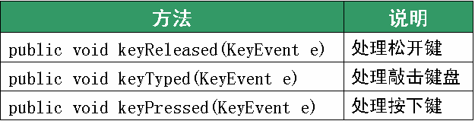
//鼠标拖动事件监听
addMouseMotionListener(new MouseMotionAdapter() {
public void mouseDragged(MouseEvent e){
int x=e.getX();
int y=e.getY();
Graphics g=getGraphics();
g.drawLine(lastX,lastY,x,y); //画线
lastX=x;lastY=y; }});
addKeyListener(new KeyAdapter(){ //键盘事件监听
public void keyTyped(KeyEvent e){
String s=String.valueOf(e.getKeyChar());
getGraphics().drawString(s,lastX,lastY);
lastX+=10; }
});
}
public static void main(String[] args) {
new MouseAndKeyDemo(); }
}

Slide 112
编程练习
在窗口中有1个”确定”按钮。
单击“确定”按钮，在控制台输出“你单击了确定按钮”，并将确定改成取消。
要求用两种方法：由本类处理单击事件、由单独的事件监听类处理单击事件。

Slide 113
编程练习
在窗口中有两个按钮，“确定”和“取消”。
单击“确定”按钮，窗口标题栏显示“你单击了确定按钮”。“确定”按钮变成“OK”。
单击“取消”按钮，窗口标题栏显示“你单击了取消按钮”。“取消”按钮变成“Cancel”。
要求采用四种方法：本类、外部类、内部类、匿名类。

Slide 114
编程练习
编程实现绘图程序，要求能画直线和。
鼠标点2点完成。

